Slide 1

GESTALT ve İNSANCIL YAKLAŞIMDA ÖĞRENME

Slide 2

Düşünelim, Tartışalım
Arkadaşınızlatanık olduğunuz bir olayı farklı algılayıp yorumladığınız oldu mu? Neden?
Işıklı reklam panolarında, çizgi filmlerde hareket algısı nasıl yaratılıyor? Tartışınız.
“Bütün, parçaların toplamından fazladır ve farklıdır.”ifadesini örneklendirerek tartışınız.
Bazı insanların TV’deki “pembe dizilere” neden ilgi duyup kaçırmak istemediklerini hiç düşündünüz mü?
İnsanların yaşamlarını yönlendiren en önemli gereksinim sizce ne olabilir?

Slide 3
Çılgınlık Bu!
Çocuk: Anneciğim biliyor musun?
Anne: Neyi yavrum?
Çocuk: Öğretmenimin çılgın olduğunu düşünüyorum.
Anne: Neden böyle söylüyorsun canım?
Çocuk:Anlatayım sana. Öğretmenim dün bize 5+5’in 10 ettiğini söylemişti. Bu tamam; fakat bugün 7+3,6+4,8+2,9+1’in de 10 edecedğini söyledi. Bir türlü karar veremiyor. Ben buna nasıl dayanabilirim?
Yukardaki öğrenci ilköğretim ikinci sınıfa gitmektedir. Sizce ezbere dayalı öğrenme mi, anlayarak öğrenme mi kalıcıdır?

Slide 4
Giriş
Gestalt kuram, bilişsel yaklaşımların içinde yer almakla birlikte insanın doğasına olumlu bakışından dolayı aynı zamanda varoluşçu ve insancıl bir yaklaşımdır. İnsancıl yaklaşım ise gestalt psikolojinin algı ilkelerinden yararlanmıştır. Gerek gestaltçılar gerekse insancıl yaklaşımı savunanlar algı psikologları olarak da isimlendirilmektedir.

Slide 5
Gestalt Kuramda Öğrenme
Davranışçı yaklaşıma tepki olarak ortaya çıkan Wertheimer, Koffka ve Köhler’ın yanı sıra “yaşam alanı” nı öne süren ve bireyi gereksinimleri, istekleri ve amaçları ile bir bütün olarak ele alan Kurt Lewin gestalt psikologlarındandır. Bazı kaynaklarda bu kişilerden bilişsel alan kuramcıları olarak da söz edilebilmektedir.
Almanca olan gestalt sözcüğünün karşılığı olarak örüntü, bütün, biçim, kelimeleri bulunmakla birlikte burada gestalt olarak kullanılmıştır.
Gestaltçılar psikolojik olayların bütününe ve örüntüsüne dikkat çekmişlerdir.

Slide 6
Biliş kuramcıları olarak da adlandırılan gestaltçıların temel görüşleri şunlardır:
İnsanlar gördüklerini bir bütün olarak algılar. Bütünü oluşturan parçaların aralarındaki ilişkiler algılamada önem taşır.
Bir nesnenin ya da parçanın algılanışı onun diğer parçalarla olan ilişkisine bağlıdır.
İnsanlar nesneleri bazı örgütleyici eğilimlere göre algılarlar. Bir resimde görülen - dikkat edilen- nesne şekil; geride kalanlar ise zemin olarak algılanır. Öğrenme şekil - zemin arasında ilişkilerdeki bir değişmedir;bir başka deyişle, daha iyi bir bütün (gestalt) geliştirmedir.
İnsanlar çevrelerini bir bütün içinde görürler. Eşya ve olaylar tek başlarına değil; organize edilmiş bir bütünlük içinde anlam kazanırlar.
Davranış kişinin karşılaştığı durumu algılamasına ve durumu kendi amaçları açısından yorumlamasına bağlıdır. Öğrenme belirtilen algı ve yorumdaki değişmedir.
Bazı gestalt psikologları algısal alan, bilişsel alan gibi terimlerle kişinin çevresini ve dünyayı algılayışını belirtmek eğilimindedirler.
Öğrenme, kişinin karşılaştığı durumu algılaması ve yorumundaki bir değişmedir. Bir seziş veya kavrama tamamen davranıştan ayrı olabileceği gibi davranışla da birlikte olabilir.
Herhangi bir durumun ya da konunun ögeleri birbiriyle ilgilidir ve bunların her biri bütünlük içinde anlam kazanır. Bütün, onu meydana getiren parçalarının toplamından daha farklıdır.

Slide 7
Görüldüğü gibi gestaltçılar ile daha önce incelediğimiz davranışçılar arasında görüş farklılıkları bulunmaktadır. Gestalt yaklaşımında, davranışçıların en küçük birimler üzerinde çalışarak bütünün anlamını kaybetmesine yol açtıkları ve dolayısıyla yanlış sonuçlar elde ettikleri savunulmaktadır. Davranışçı yaklaşımda öğrenen pasif ve çevresel uyarıcılara bağlı olarak ele alınırken, gestalt yaklaşımında birey aktiftir ve çevrenin yorumlanmasında doğuştan algısal kolaylığa sahiptir. Davranışçılıkta uyarıcı-tepki bağının öğrenildiği, gestaltta algısal yeniden organizasyonların aracılığıyla anlamlı bütünlerin kazanıldığı ileri sürülmektedir.

Slide 8
İki yaklaşımın karşılaştırılması
Gestalt Davranışçı
Bütüncü Atomcu, indirgemeci, elementçi
Bütüne ait Moleküler
Öznel Nesnel
Doğuştancı Çevreci
Bilişsel, fenomenolojik Davranışsal

Slide 9
Algılama
Wertheimer manzarayı anlamlı bir bütün olarak gördüğümüzü ve bu bütünün, yalnızca çok yapay bir analiz süreciyle farklı renk ve gölge parçalarına bölünrbileceğini ileri sürmektedir. Aynı şekilde düşüncelerimizin de anlamlı algılar olduğunu savunan Wertheimer bir yerde bşr ışık söndürülüp hemen başka bşr yerde ışık yakılmasının sanki tek bir ışığınbir yerden bir yere hareket ettiği olgusunu yaşattığına dikkati çekmiş ve bu illüzyonun, ışıklı reklam işaretlerinin görünüşteki hareketinin temeli olduğunu vurgulamıştır. Wertheimer kendisini bu derece etkileyen, görünüşteki hareket olgusuna, fi fenomen adını vermiştir.
Fi fenomen, Alman psikolojisi içindeki entelektüel hareketin sadece başlangıç noktasıydı. Birincil olarak algıyla ilgilenen bu hareket, daha sonra öğrenme ve diğer konuları da içine aldı. Hareketin vurgusu, bütünn ayrı ayrı parçaları yerine parçaların birbiriyle ilişkili olduğu bir bütünsel yapı üzerine odaklanıyordu. Wertheimer, bu dinamik bütünleri ifade etmek için kabaca, biçim ya da örüntü ya da konfigürasyon olarak tercüme edilebilen, Almanca gestalt kelimesini kullanmıştır.
Bu duruma bir örnek insan organizmasıdır. Organizma kendini oluşturan parçaların toplamından farklıdır. Organizma kendini oluşturan parçaların örgütlenmiş bir bütünüdür. Fiziksel ve kimyasal elementlere indirgenemez

Slide 10
Gestalt psikologlarının birleştirilmiş bütünler üzerindeki vurgusu parçala arası ayrılığı asla kabul etmedikleri anlamına gelmez. Örneğin bir melodi, diğer birçok sesi içeren zemine karşı bir şekildir. Vir anda şekil olarak görünen başka bir anda görünmeyebilir. Eğer dinleyen kişi arkadaşının dediklerini duymak için dikkatini melodiden uzaklaştırırsa arkadaşının konuşması şekil ve melodi zemininin bir parçası haline gelir. Şekil- zemin ilişkilerindeki bu tür değişiklikler yalnızca algıda değil, öğrenme ve düşünmede de rol oynarlar.
Gestalt psikoloji “Bireyin öğrenmesini sağlayan şey nedir?”sorusunu sormak yerine “Bireyi durumu algılamayı nasıl öğrenmektedir?” sorusunu sorar. Öğrenme temelde yeni izlerin eklenmesi ve eskilerin çıkarılması değil, fakat bir gestaltın başka bir gestalta dönüşmesidir. Bu değişiklik düşünme ya da sadece zamanın geçmesiyle olabildiği gibi yeni bir deneyimle de gerçekleşebilir.

Slide 11
Algı Yasaları
Gestalt kavramları ve yasaları ilk olarak algı alanında geliştirilmiştir. Gestalt yaklaşımına göre algı bir örgütlenmedir. Örgütlenmeye yardımcı kabul edilen ve sayıları 100’ün üzerinde olan algı yasasıyla çalışan gestaltçılar öğrenme ve belleği de bu şekilde ele almışlardır.

Slide 12
Şekil-Zemin(Figure-Ground) İlişkisi
Çevrede ya da algısal alanda dikkatimizi çeken obje şekil olarak bilinirken, onu çevreleyen ortam zemin olarak adlandırılır. Örneğin bu sayfada okumakta olduğumuz yazılar şekil, yazının arkasındaki beyaz alan ise zemindir. Eğer dikkatimiz yer değiştirirse şekil ve zemin yer değiştirebilir. Birey vşr yönden baktığında şekli, zemin olarak algılayabilir. Bir yönden baktığında da zemin şekil özelliği kazanabilir. Ancak aynı anda her ikisi de şekil olarak algılaamaz.

Slide 13

Örneğin şekilde ya bir vazo(beyaz) veya iki yüz (siyah) görürüz. Beyazın şekil, siyahın zemin ya da tersi olup olmadığına bağlı olarak şekil - zemin ilişkisi, uyarıcıya onu çevreleyen algısal alandan ayrı olarak bakmanın zorluğunu gösterir. Bir başka ifadeyle şekildeki yüzler ve vazonun her ikisi de aynı anda şekil olarak algılanmaz.

Slide 14
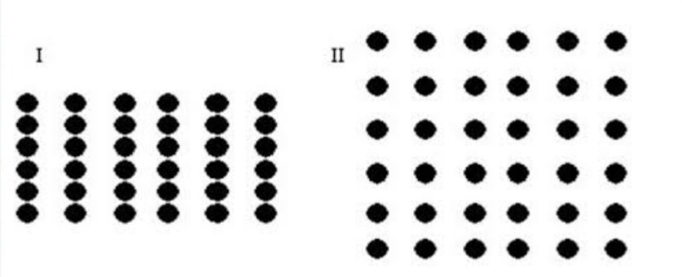
2. Yakınlık (Proximity) Yasası
Bu yasaya göre birbirine yakın olan uyarıcılar algısal alanımızda birlikte gruplandırılmaktadır. Örneğin “.......... “;buradaki 10 nokta 2,4,1 ve 3 nokta grubu şeklinde görülmektedir. Şekil-1’ deki noktalar sütunlar olarak algılanır çünkü onlar birlikte yatay değil de dikey olarak yakındır. Buna karşın 2’deki noktalar ise sıralar halinde görülmektedir.

Slide 15
Konuşmayı sözcükler ve cümleler arasındaki duraklamalara göre anlamalandırırız. Okuma ve yazmada da, sözcükler arasındaki ayrım ve noktalama işaretlerine göre yapılan cümle içindeki ve cümleler arasındaki ayrım algılamaya yardım etmektedir.
“Çalış, baban gibi eşek olma! “ifadesi ile “Çalış baban gibi, eşek olma! “ ifadesi size tanıdık geliyor mu?

Slide 16
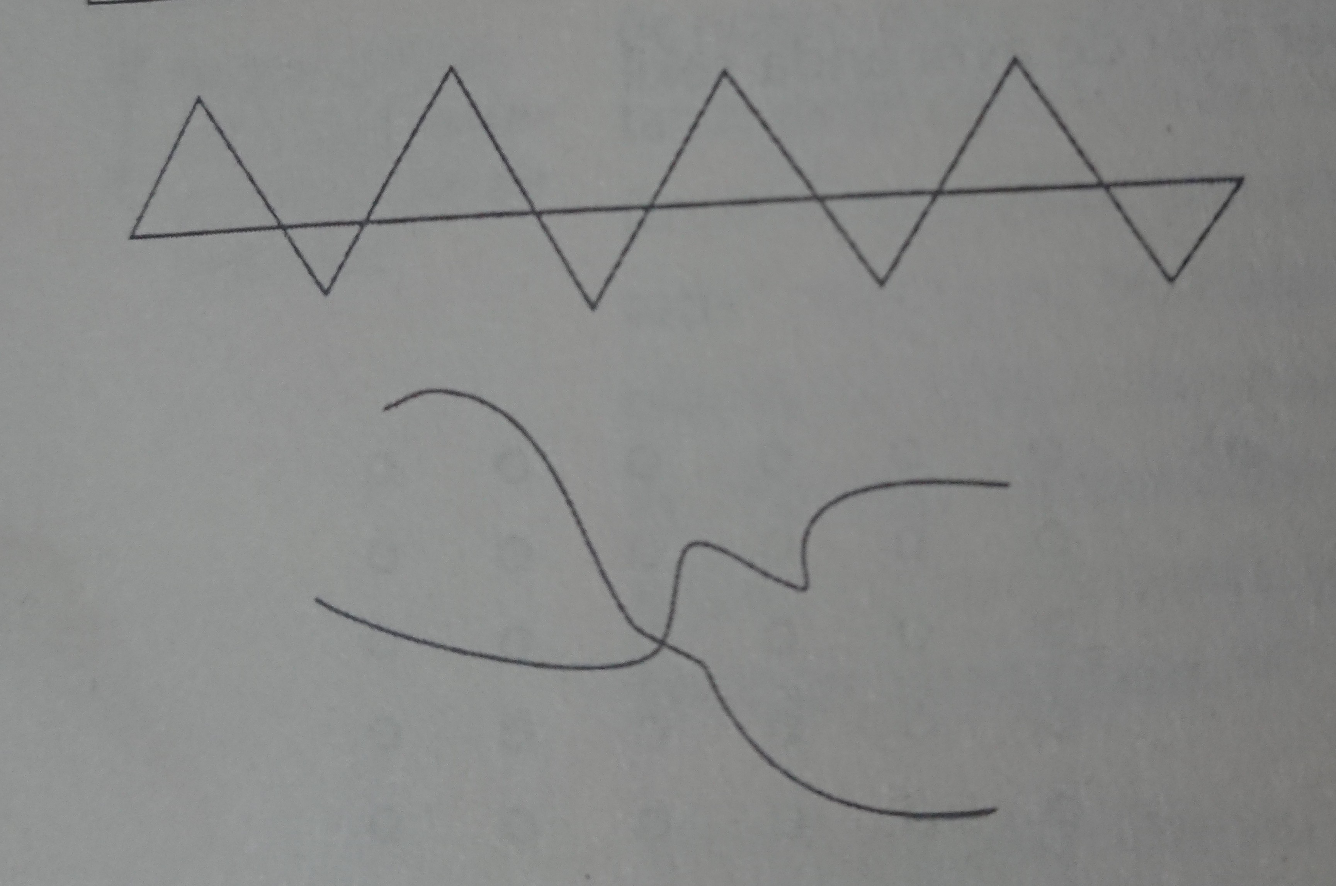
3. Süreklilik(Continuity) Yasası
Süreklilik yasasına göre bir alanda ögeler ya da elementler aynı yönde giden bir örüntü, akış veya şekil olarak algılanır. Süreklilik yasası, ani, birdenbire olan değişikliklerden çok düz giden sürekliliği algılamaya yöneldiğimizi ifade etmektedir. Örneğin şekil-1 deki zikzak çizgi genellikle sürekli bir çizgi olarak görülür ve üçgenlerin alt çizgisini oluşturan ayrı bir çizgi olarak algılanmaz. Benzer şekilde 2’deki iki çizgi de tipik olarak, A’ya değen V harfine benzer şekil çiftinden çok A’dan çaprazlamasına geçen iki çizgi olarak algılanmaktadır.

Slide 17
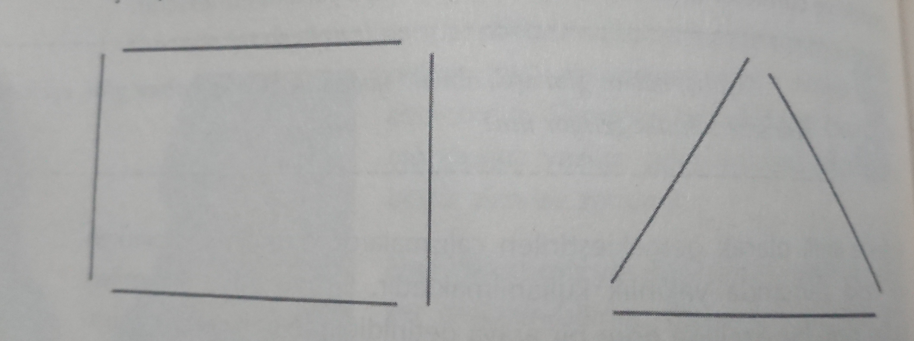
4. Tamamlama(Closure) Yasası
Gestalt kuramına göre tamamlanmamış maddeler tamammış gibi algılanmakta ve anımsanmaktadır. Tamamlama yasaları yalnızca algılarımızı değil motivasyonumuzu da etkilemektedir. Bu yasa gestalt yasaları içinde öğrenme ve bellek konularına doğrudan bağlı olan tek ilke olarak sunulmaktadır. Tamamlama yasası ile tamamlanmamış yaşantıları tamamlamaya eğilimimiz olduğu ifade edilmektedir. Lewin’in öğrencilerinden Bluma Zeigarnik bu eğilimi “Zeigarnik etkisi”olarak isimlendirilmiştir.

Slide 18
5. Benzerlik(Similarity) Yasası
Benzer biçimde veya renkte olan nesneler birlikte gruplandırılarak algılanmaktadır. Örneğin birbirini izleyen birimler, gruplar şeklinde görülmekte ve isimlendirilmektedir. Benzerlik faktörü görsel uyarıcıların algılanmasında olduğu kadar, işitsel uyarıcıların algılanmasında da önem taşır. Örneğin kalabalık, gürültülü bir yerde, karşımızdaki konuştuğumuz kişinin ses kalitesinin bir andan diğerine benzerliği nedeniyle sadece onun konuşmalarını algılarız. Oysa gürültüyü bir andan diğerine ses benzerliği olmadığı için gruplandırıp anlamlandıramayız.

Slide 19
6. Basitlik(Simplicity) Yasası
Bu yasaya göre, diğer ögeler eşit olduğu takdirde birey basit,düzenli bir şekilde organize edilmiş figürleri algılama eğilimindedir. Bu yasa da, algılamanın simetrik, düzenli, düzgün olan iyi bir biçime, şekle, bütüne(gestalt) doğru olduğunu göstermektedir.

Slide 20
Pragnänz Yasası
Gestalt kuramcıları algısal örgütlenmeye yardımcı olan yasaların hepsini kapsayan daha genel bir yasa oluşturmuşlar ve buna pragnänz yasası adını vermişlerdir. Koffka bunu şu şekilde açıklamaktadır:”Psikolojik örgütlenmeler, kontrol eden koşullar izin verdiği ölçüde, olabildiği kadar iyi olacaktır.” Her psikolojik olayda anlamlı, tam ve basit olma eğilimi vardır.
Gestaltçılara göre, psikolojik yaşantı ile beyinde var olan süreçler arasında izomorfizm(eş biçimcilik) vardır. Dışsal uyarıcılar beyinde reaksiyona neden olmakta ve bunun sonucunda yaşantı kazanılmaktadır.
Bellek de tıpkı algılama ve öğrenme gibi tam ve anlamlı olma eğilimindedir.
Koffka’ya göre dışardan gelen duyumsal uyarımları anlamlandırma ve örgütlemede sadece pragnänz yasası değil, aynı zamanda bireyin inançları, değerleri, gereksinimleri, tutumları da etkili olmaktadır.

Slide 21
Algısal Değişmezler
Herhangi bir objenin koşullar değişse bile aynı algılamamıza algısal değişmezler denir. Örneğin bin insanın uzakta ya da yakında olması boyunu farklı algılamamıza sebep olmaz. Bu da algısal değişmezliğe örnek olarak verilebilir. Algısal değişmezlik büyüklük, biçim, renk ve parlaklık gibi fiziksel özelliklerle ilgilidir.

Slide 22
Örneğin masanın üzerindeki bardaklar uzaktan ufak, yakından büyük olurdu veya tabaklar uzaktan oval yaklaştığımızda yuvarlak gözükürdü. Bu da algısal dünyamız için içinden çıkılmaz bir karmaşa yaratır çevreye uyumumuzu zorlaştırırdı. Sonuç olarak gestaltçılar, gerçek görüntü köklü bir şekilde değişşe bile objenin anlamının değişmediğine aynı şekilde algılandığına işaret etmektedir.

Slide 23
Bellek izi ve Unutma
Koffka’ya göre kazanılmakta olan yaşantı, bellek sürecini harekete geçirir. Çevresel yaşantı sonucu beyinde meydana gelen etkinliğe bellek süreci denir. Bellek süreci bittiğinde kalan ize bellek izi adı verilmektedir. Gestaltçılara göre unutmanın iki nedeni vardır. İlki test etme sırasında, bellek izini geri getirme, anımsama ile ilgili güçlüktür. İkincisi ise bellek izinin yeniden düzenlenmesi sırasında, orijinal olayın kaybedilmesi, bozulmasıdır.

Slide 24
İçgörüsel Öğrenme
Gestalt kuramının öğrenme anlayışımıza sağladığı en önemli katkı, içgörü çalışmasıdır. Öğrenme bireyin o anda gerçekten anlamasıyla aniden oluşur.bu şekildeki öğrenme unutmaya dirençlidir ve yeni durumlara transfer edilmesi kolaydır. Bu tür öğrenmeyi içgörüyle ilişkilendirebiliriz. Öğrenen kişinin bütün durumu, araçlar ve amaçlar arasındaki bağları anlamayı ya da mantıksal ilişkileri anlamayı içeren yeni bir şekilde görmesine gestalt dili ile algısal yeniden organizasyon denir.

Slide 25
İçgörüye dayalı öğrenmenin özellikleri şunlardır:
Çözüm öncesinden çözüme geçiş ani ve tamdır.
İçgörüyle edinilen, çözüme dayalı performans genellikle pürüzsüz ve hatasızdır.
İçgörüyle kazanılan çözüm uzun süre anımsanır.
İçgörüyle kazanılmış bir ilke diğer problemlerin çözümünde kolayca kullanılabilir.

Slide 26
İçgörüler ne zaman sözelleştirilir? Belki, hemen; belki hiçbir zaman. Belki biz kelimelere dökemediğimiz birçok şeyi biliriz. Peki içgörüler kesinlikle doğru mudur? Gestalt psikologları içgörüyü bu şekilde kullanmamaktadır. Onlara göre, içgörüler kişinin amacına yönelik olarak; hem yardımcı olabilir hem de olmayabilir. Yani gerçek de olabilir gerçekdışı da.

Slide 27
Öğrenilen ilkelerin kolaylıkla yeni durumlara transfer edilmesi kısaca yer değiştirme/transfer (transposition) nasıl gerçekleştirilmektedir?
Köhler’in civcivler üzerinde yaptığı deneye bakalım. Civcivler yalnızca ilk sıradaki koyu renkli kartonun üstünde beslenmişlerdir. Bu süreçten sonra civcivlere seçim şansı verildiğinde koyu renkli kartona yaklaştıkları görülmüştür. İkinci aşamada ise koyu gri olan kartondan daha koyu bir kartona yaklaşmaları sağlanmış. Bu durumda da civcivlerin daha koyu olan kartonu seçtikleri görülmüştür. Burada civcivlerin ilkenin transferini gerçekleştirdiğini, ilk durumda olduğu gibi ikinci durumda da daha koyu olan kartonu tercih ettiği görülmüştür

Slide 28
Üretici düşünme
Wertheimer problem çözme ile ilgili birbirine zıt iki süreçten bahseder. Bu tür öğrenmelerde bir başkası değil birey tarafından öğrenme (a tipi çözüm) söz konusudur. Bu çözümde öğrenilen konu kolaylıkla genellenebilir ve uzun süre anımsanabilir.
Diğerinde ise öğrenci kuralları anlamadan ezberler (b tipi çözüm) böyle bir öğrenme katıdır, çabuk unutulur ve sadece sınırlı durumlarda uygulanabilir.

Slide 29
Wertheimer problem çözmenin çeşitli yolları üzerinde çalışmıştır. Geometride paralelkenarın alanının bulunmasını basit bir biçimde ‘‘taban ölçüsünü yükseklikle çarpma’’ formülü ile değil de formülün işleme nedenini temel alarak bir dikdörtgenin alanının nasıl bulunacağını göstererek işe başlamıştır. Sonra deneklere kağıttan kesilmiş bir paralelkenar vererek alanının bulunması istenmiştir. Bazı denekler bunun yeni bir problem olduğunu çözemeyeceklerini veya iki kenarı çarparak yanlış formülü tekrar etmişlerdir(b tipi). Bazı denekler ise paralelkenarı kareye benzetmeye çalışarak doğru çözüme ulaşmışlardır(a tipi).

Slide 30
Anlayarak ve ezberleyerek öğrenme arasındaki farkı Wertheimer şu deneyle açıklamaktadır. Deneklere 15 tane rakam verilmiş ve bunlara 15 saniye baktıktan sonra sırasıyla söylenmeleri istenmiştir.
1 4 9 1 6 2 5 3 6 4 9 8 1
Deneklerin çoğu birkaç harften fazlasını anımsayamamıştır. Bir diğer gruba da sayıların bir araya getirilme ilkesini bulmaları söylenmiştir. İnceleyen deneklerden bazıları birden dokuza kadar olan sayıların kareleri olduğunu bulmuşlar ve bu ilkeyi uzun süre sonunda bile anımsayabilmişlerdir.

Slide 31
Problem çözmede tüme varım ve tümden gelim yöntemleri ezbere uygulanabilir. Kavrayış, mantıken doğru olmasının dışında problemin bütün olarak algılanması, araçların,amaca gitme yollarının algılanması demektir. Problemin sunulması problemin çözümü için önemlidir çünkü bu problemin kavranmasını ve çözümü keşfetme yeteneğini artırır

Slide 32
Yaşam alanı
Öğrenme ile uğraşan diğer gestalt psikologlarından farklı olarakLewin, içinde öğrenme, motivasyon, kişilik ve toplumsal davranışının tümünün tartışılabildiği bir betimleme sistemi geliştirmiştir.
Kurama göre alan bütünü kapsar. Alanda olan bir değişme domino etkisi gibi herşeyi etkilemektedir.

Slide 33
Lewin davranışın üzerinde o davranışı gerektiren birçok psikolojik olgunun etkili olduğunu ve bütün bu psikolojik olguların kişinin yaşam alanını oluşturduğunu ifade etmiştir. Yaşam alanı, bir davranışı etkileyen olguların ya da gerçeklerin toplamı olarak tanımlanabilir. Bireyin içinde bulunduğu iki boyutlu alan olarak da tanımlamak mümkündür. Bu alan kişinin kendisini, peşinde bulunduğu amaçları, uzak durmaya çalıştığı olumsuzlukları içerir .

Slide 34
Yasam alanı kişinin bilinçli olarak farkında
olduğu ya da olmadığı faktörlerden etkilenebilir.
Lewin davranışın, birey için anlamlı amaçlara yöneldiğini ifade etmekte ve sınıftaki her öğrencinin farklı bir y6aşam alanı veya psikolojik gerçek iği olduğunu ileri sürmektedir. Öğretmen ve öğrencinin amaçları ortak olmayabilir. Bir öğretmen öğrencinin gözüyle dünyayı görmeye çalışmalı ya da Lewin’in terimleriyle öğrencilerin yaşam alanlarına saygı duyup anlamak için çaba sarf etmelidir.

Slide 35
Gestalt kuramının eğitim açısından doğurguları
Gestalt kuramcılarına göre insan dünyayı bütün olarak algılamaktadır. Uyarıcıları birbirinden ayrı bir şekilde değil örgütlenmiş bir bütün olarak algılar. Bundan dolayı öğretmen de dönem başında dersi genel çerçevede bir bütün olarak sunmalı, sonra ayrıntıya girmelidir. Bunun gerçekleştirilmesi bütünlüğü olumlu etkiler.
Psikolojik gerçekliğin önemini vurguladıkları için öğrencinin inançları, değerleri, gereksinimleri ve tutumlarının dikkate alınması gerekir. Öğretmenler öğrenme-öğretme ortamını öğrencinin ihtiyacına göre düzenlemelidir

Slide 36
Gestaltçılara göre öğretmen problemin çözümü için tüm öğeleri sunmalıdır. Problemin çözüm aşaömalarında öğrenciye yardımcı olunmalıdır. Öğrenci bilişsel anlamda bir dengesizlik içine sokulmamalı, merakı uyandırılmalıdır.
Gestaltçılara göre öğrencinin körü körüne ezberleyerek değil anlayarak öğrenmesi önemlidir. Bunun için öğrenci yalnızca mantıklı değil çok yönlü de düşünebilmelidir.
Gestaltçılar öğrenilen yeni durumlara kolaylıkla transfer edilmesinin önemli olduğunu ileri sürmektedir. Bunun için öğretmen öğrencilerin değişik problemler ile baş başa kalmalarını sağlamalıdır.

Slide 37
İnsancıl yaklaşımda öğrenme
Bireye özgü olan, onu diğerlerinden ayıran duyguları, algıları, inançları ve amaçları ile ilgilenen insancıl psikolojinin üç önemli ismi Combs, Rogers ve Maslow’dur.
Gestalt yaklaşımından geniş ölçüde yararlanmışlardır. Aynı zamanda ‘insani merkez alan ‘, varoluşçuluk felsefesi görüşlerini besleyen insancıl yaklaşım bu alanda ‘üçüncü güç’ olarak adlandırılmaktadır.
Benlik kuramları, kendini gerçekleştirme kuramları veya fenomenolojik kuramlar gibi isimlerle de bilinir.
İnsan doğasına iyimser bir bakış özelliği taşıyan bu yaklaşımın temelini benlik kavramı oluşturmaktadır

Slide 38
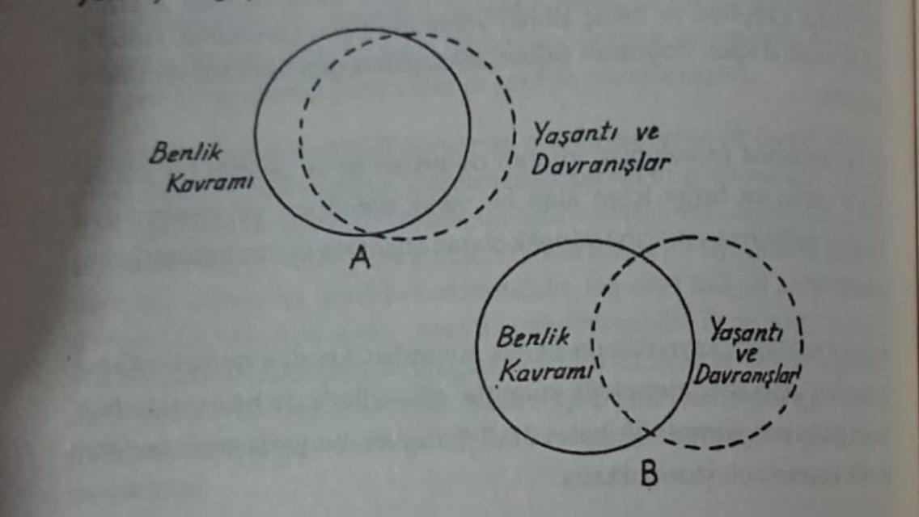
Benlik Kavramı:
Benlik kavramı ya da benlik bilinci kendimizle ilgili bütün düşünceler,algılamalar,duygular ve değerlendirmelerin tümünün etkileşiminden doğan genel bir algıdır.Benlik;
(a)Ben neyim?
(b)Ben ne yapabilirim?
(c)Benim için neler değerlidir?
(d)Hayattane istiyorum?
sorularının yanıtlarını içermektedir.İlk iki madde gerçek benliğe,son iki madde,erişilmek istenen moral düzeyi,gerçekleştirilmek istenen istek,özlem ve emelleri gösteren ideal benliğe aittir.Gerçek benlik öz ben,ideal benlik ise benlik tasarımı olarak bilinmektedir.
Benlik yaşantılar sonucunda oluşmaktadır.Bireyin bedeni ile ilgili gereksinmelerden kaynaklanan dürtüleri öz beni oluşturmaktadır.Kendisiyle çevresindeki bireylerin ilişkileri sonucunda bireyin kendi benliğini algılayışı ise fenomel benliği oluşturur.Bireyin yeme,içme gibi içsel yaşantıları öz ben iken;güzel,çirkin gibi değerler de fenomenal benliğe aittir.Fenomenal benlikte gerçeklik,tutarlılık,istikrar vardır.Birey kendini başarılı görüyorsa başarılı olur.

Slide 39
Öğrenci-Öğretmen İlişkisi:
İnsancıl yaklaşıma göre benlik vediğer kişilik özellikleri ile öğrenme arasında yakın bir ilişk vardır.Bu bakımdan çocukların küçük yaşlardan itibaren sağlıklı ve olumlu bir benlik geliştirmelerine yardımci olunmalıdır.
İnsancıl yaklaşıma göre ruh sağlığı,insanın bütün halinde işleyişiyle gelişmektedir.Rogers saygı,empati,anlayış,güven,ödüllendirma ve özgürlüğün olduğu bir sınıf ikliminin sağlıklı bir öğrenme ortamı olduğunu,bu ortamın öğrencenin bir bütün olarak gelişmesini sağlayacağını ve öğretmenin de bu durumu kolaylaştırıcı bir role sahip olması geretiğini ifade etmektedir.
Güvenli sınıf ortamının vazgeçilmez üç temel niteliği bulunmaktadır.Bunlar insana karşı koşulsuz saygı,empatik anlayışve dürüstlüktür.
Koşulsuz saygıyı bir eğitimcinin kazanabilmiş olması,kendi kişiliğini yöneten sonsal değer olarak benliğinde özümsemiş olması her şeyin başında gelmektedir.Öğretmen 9öğrencisine saygı duymayı öğrenmiş olmalıdır.
Empatik anlayışta ise eğitimci,öğrencisinin çevreyle ve insanlarla olan ilişkisinde yer alan yaklaşım tarzını,onun öznel gerçeğiyle kavrayabilmiş ve anlayabilmiş olmalıdır.Öznel gerçeğin de merkezi,kişinin kendi kendine özgü bir tutarlık içinde davrandığını bilmesi,o tutarsızlıkları ve yanlışlıkları düzeltirken koşulsuz saygı ilkesiyle davranması gerekmektedir.

Slide 40
Dürüstlük ilkesi bundan önceki ikiilkenin gerçekçi bir sevgiye dönüşmesini sağlamaktadır çünkü öğretmen öğrencisiyle olan ilişkierinde,onu ve davranışlarını değerlendirirken,öğrenbcisinin öznel gerçeği karşısında nesnel gerçeklerin neler olduğunu göstermede saydam ve içten bir tutum sergilemek zorundadır.Bütün bunları yaparken öğretmenin sınıftaki varlığının yıkıcı değil yapıcılık olduğunu,öğrencisinin mantık ve duygularına aynı ölçüde değer vererek sezinletmesi önemlidir.
Rogers’a göre öğrenme ortamında öğretmenin göz önüne alması gereken önemli noktalar vardır ve bunlar beş ilke okarak özetlenmiştir:
İnsanda doğal bir öğrenme isteği vardır.Bu,insancıl eğitimin temeli varayımdır.İnsancıl yaklaşımın uygulandığı sınıfta,öğretmenin ya da pragramın öğrencinin ne öğreneceğine karar verdiği geleneksel sınıfların tersine,çocukların meraklarını gidermeleri sağlanır ve onlara çevrelerinde kendileri için neyin önemli ve anlamlı olduğunu keşfetme özgürlüğü verilir.
Öğrenilen konu öğrencilerin gereksinimine ve amaçlarına uygun olarak algılandığında ,anlamlı öğrenme gerçekleşir.Öğrenme anlamlı olduğunda,öğrenciler en iyi ve hızlı şekilde öğrenirler.Öğrenme amaca yönelik olduğunda ve kişinin bilme gereksinmesi karşılandığında,öğrenci motive olmaktadır.
Öğrenme tehditin ve hata yapma korkusunun olmadığı özgür ve demokratik bir ortamda gerçekleşir.Öğrenciler,yeteknelerini sınayabildiklerinde,yeni deneyimler kazanabilmek için uğraştıklarında,eleştirmeksizin yanlışlar yapabildiklerinde öğrenme süreci etkili olmaktadır.
3.
4.
Öğrenme,öğrencinin kendisi tarafından başlatıldığı ve öğrencinin hem bilişsel hem duyuşsal yönlerini içerdiği anlamlı ve kapsamlı olur.Buada öğrencinin dikkati önemldirve öğrencilere bağımsız ve kendine güvenli olmayı öğretmektedir.Bunun yanı sıra öğrenme kişinin bilişsel,duyuşsal kısaa tüm yönlerini içerdiği zaman öğrencisinin öğrenme isteği artmaktadır.

Slide 41
Rogers tarafından öne sürülen son ilke ise toplumsal olarak yararlı öğrenmenin,öğreme süreci hakkında öğrenme olduğu şeklindedir.Bugün,değişim yaşam gerçeğinin merkezini oluşturmaktadır.Birey için değisen dünyada gereksinimlerini karşılayacak öğrenmeleri gerçeleştirmek önemlidir ve ona yeni koşullara uyum sağlamada yardımcı olunmalıdır.Önemli olan öğrenmeyi öğretmektir.
5.
Rogers’a göre ruhsağlığına işaret eden ölçütler şöyle özetlenebilir:
Başkalarının istekleri doğrultusunda davranmaktan çok,kişinin kendi özerk iradesine uygun davranması.Ancak bu sırada çevrenin beklentileri ile kendi isteklerini uzlaştırabilmesi.
Değişik yaşantılara açık olabilmesi
Kişinin kendine karşı dürüst olması,olumlu ve zayıf yönlerinin farkında olması
Kendini ve başkalarını olduğu gibi kabul edebilmesi
Kişinin kendi kişilik yapısını,değişmez ve sabit olarak algılayıp,değişmeye açık bir süreç olarak görebilmesi

Slide 42
İnsancıl Eğitimin İlkeleri:
“İnsanın tek ve temel güdüsü kendini gerçekleştirme gerekdsinmesinden kaynaklanmaktadır.”Daha iyiyi,daha mükemmelielde etmeye yönelen birey,kendisi için neyin iyi olduğunu bilir.Bunun için ona seçenekler sunmak,seçim hakkitanımak kısaca ona güvenmek gerekmektedir.
“Davranış bozuklukları, güvensizlik sonucunda ortaya çıkmaktadır.”Gerçekte,doğası gereği iyi olan insan normalkoşullar altındayken benliğini geliştiren davranışlar ortaya koymaktadır.Ancak birtehdit ve güvensizlikle karşılaştığında,birey benliği koruyu davranışlar sergilemektedir.Böyle durumlarda saldırganlık,gerçeği yadsıma ve çarpıtma gibi davranış bozuklukları söz konusu olmakadır
3.
“İnsan hem reaktif hem de aktif bir yaratıktır.”İnsanın davranışları hem dış uyarıcılar hem de kendi iç dünyası tarafından saptanmaktadır.Gelişimini bu şekilde sürdüren birey geçmiş yaşantılarını değerlendirme,yeniden düzenleme ve yaşamına yön verme aktif bir roldedir ve kendi kaderini kendi belirkeyebilecek bir güce sahiptir.
4.
“İnsanın davranışlarını,kendi öznel gerçeği tayin etmektedir.”Kişiiçten ve dıştan gelen uyarıcıları,kendine özgü ve farklı bir gerçekle algılar ve kendi verdiği anlama göre bunlara tepki verir. Her davranışın arkasında o kişiye özgü bir mantık bulunur vebunu da kişinin geçmiş yaşantıları tayin eder ve kişi yeni yaşantıları eski yaşantıları çerçevesinde özümser

Slide 43
“İnsanın davranışlarını tayin eden en önemli gerçek,onun kendini algılayış biçimidir.”Kişi kendini nasıl görüyorsa öyle davranmaktadır.Dış dünyadaki nesnel gerçeklere,kendi gereksinme ve beklentilerine göre anlam yükleyen bireyin davranışlarının nedenlerini anlayabilmek ve yordamlayabilmek için,onun benlik tasarımını bilmekve olup bitenlere onun algısal çerçevesiyle bakabilmek gerekmektedir.
5.
6.
“İnsanın davranışlarını değiştirmek için önce onun öznel gerçeğini değiştirmek gerekmektedir.”Bizim gereksinme ve inançlarımızla tutarlı olan yaşantılar bir anlam kazandığı ve algıladığı için,benlikle tutarlı olmayan veyabenliğin anlam vermediği yaşantılar davranışlarda bir değişikliğe nede olmamaktadır.Gereksinimlerimiz ve inançlarımız tehdit altında olduğu zaman gerçekleri algılamamız zorlaşmakta ve gerçeğe uygun davranış değişikliği gerçekleştirememekteyiz.Güvenli bir ortamda olan bir kişi öznel gerçeğini,özümsenmiş yeni gerçeklerle yeniden organize ederek daha uyumlu ve gerçeklerle tutarlı davanışlar ortaya koyabilmektedir.

Slide 44
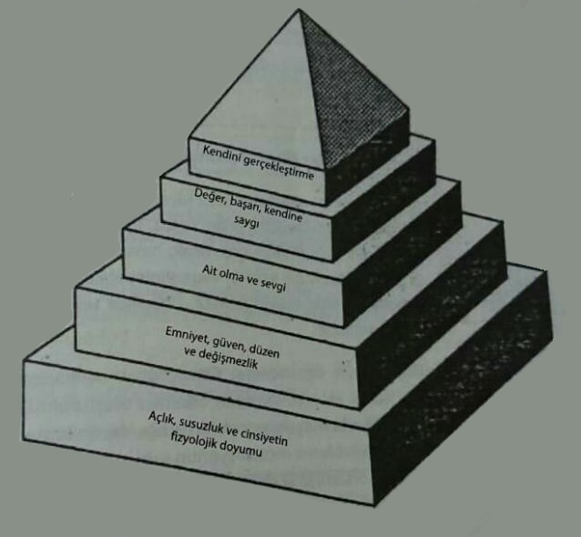
Maslow’un TemelGereksinimler Hiyerarşisi:
Maslow “kendini gerçekleştirme”kavramını öne sürerek,ortam uygun olduğunda her insanın gizil güçlerinin farkına varacağını ve kendini gerçekleştireceğini savunmaktadır.Kuramında,sağlıklı bir kişiliğin gelişebilmesi için gerekli olan gereksinimlerin oluşturduğu piramit biçimindebir hiyerarşiden söz etmektedir.
Gereksinimler merdiven basamağı şeklinde çıkan hiyerarşik bir düzen içinde sıralanmıştır.Temeldeki bir gereksinme karşılanmadan,birey daha üstte yer alan gereksinmelerden etkilenmez.Alt düzeydekiler belirli bir düzeyde doyuma ulaşınca üst düzeye hazır hale gelinir.Alt düzeydeki ihtiyaçlar yaşamımızda daha çok yer kapsar.
Piramitin en altında fizyolojik gereksinimler bulunmaktadır.Bunlar bütün canlılar tarafından hissedilmekte olup karşılandığında ortadan kalkmaktadır.
Bundan sonra kişinin kedini güvende hissetme gereksinimi gelmektedir.Bu gereksinmenin karşılanmamış olması yaşamın amacının güvenlik arayışı haline gelmesine yol açabilir;karşılanması ise insanlardaki kendisini tehlikede hissetme duygusunu ortadan kaldırmaktadır.

Slide 45
Güvenlik gereksiniminden sonra ait olma vesevgi gelmektedir.karşılanmaması yabancılaşma,yalnızlık gibi duyguların ortaya çıkmasına yol açmaktadır.Burada Maslow’un sevgi ve cinselliği ayırdığı,cinselliği fizyolojik gereksinimler grubuna koyduğu dikkati çekmektedir.
Ait olma ve sevgi gereksinimleri karşılandıktan sonra saygınlıkve statü gelmektedir.Burada güç,başarı,yeterlilik,ustalık,bağımsızlık isteklerinin yanı sıra prestij,statü,ün,saygı görmek yer almaktadır.Bunların karşılanmaması aşağılık,zayıflık ve çaresizlik duygularını ortaya çıkarmaktadır.
Bu gereksinmeden sonra kendini gerçekleştirme gelmektedir.İnsanlar kendi doğalarına uygun davanabilmeli ve Maslow’un deyimiyle”neyi olailiyorlarsa onu olmalılar.”Maslow’un tanıdıkları,öğrenciler vs. üzerinde yaptığı çalışmalar sonucunda saptadığı özellikler söz konusudur.Bu özelliklerin Rogers’in tam verimlilik ve ruh sağlığı ölçütleri ile benzeştiği görülmektedir:gerçekçi olma,kendini ,başkalarını ve doğaı olduğu gibi kabul etmek,problemlerin çözümüne dönük olmak,özerk olmak,derin kişiler arası ilişkiler kurmak,doğal olabilmek ,özel ve yalnız yaşamadan zevk almak gibi. Bu özellikleri Maslow,kendini gerçekleştiren bireyin nitelikleri olarak görür.
Maslowun bu gereksinmelerin dışında bilme-anlama ve estetik gereksinmelerinden de söz etmektedir.Bilme anlama;bilgi edinme,evreni tanımaya çalışma,dünyadaki güvenliği sağlama yollarını araştırma gibi gereksinmelerdir. Sürekli olarak bilinmeyeni bulmaya,açıklamaya çalışan kişiler vardır.Bilme-anlama gereksinmesinin karşılanmaması,bu kişileri rahatsız edebilir.Estetik gereksinmeler ise bazı insanların çirkinlikten,düzensizlikten rahatsız olmaları,düzenden ve güzellikten,güzel ortamlarda bulunmaktan hoşlanmaları şeklinde ortaya çıkmaktadır.
Fizyolojik,güvenlik,ait olma ve sevgi,saygı eksiklik gereksinmelei iken;bilme-anlama,estetik ve kendini gerçekleştime gelişimgereksinmeleridir.Dolayısıyla kendini gerçekleştirme yaşam boyu devameden bir süreçtir.

Slide 46
Gereksinmeler Hiyerarşisinin Eğitim Açısından Doğurguları:
Maslow’un gereksinmeler hiyerarşisinin eğitim ortamına uygulandığında,öncelikle öğrencilerin aç,sususz,uykusuz olduğu ya da sınıf ortamının soğuk veya çok sıcak,havasız,rahatsız olduğu durumlarda onların dikkatli şekilde ders dinleyebilecekleri ve derse aktif olarak katılabilecekleri düşünülemez.Öncelikle temel fizyolojik gereksinmeler karşılanmalıdır
İkinci olarak öğrencilerin tehdit,alay,acımasıza eleştiri olmaksızın görüşlerini aktarabileceği ortamlar oluşturulmalıdır.Güvenlik gereksinmesi korkunun,kaygının olmadığı,dersin başında hedeflerin açık birşekilde belirtilerek motivasyonun sağlandığı ,değerlendirmenin objektif yapıldığı ortamlarda doyurulabilir.Ayrıca sınıf içinde uyulması beklenen kurallar da açık ve net olmalı,eklenecek kurallarda öğrenci görüşleri alınmalıdır.
Bu temel gereksinmeler karşılandıktan sonra ,öğrencilerin kendilerini gerçekleştirme gereksinmesi yönünde motive oldukları görülecektir.

Slide 47
İlayda KOÇ - 19010198
Zeynep VAN - 19010175
Şevval BEKTAŞ - 19010181
Kaynakça: Binnur YEŞİLYAPRAK, Eğitim Psikolojisi, Pegem Akademi Yayıncılık, Ankara, 2019

